Slide 1
Recikliranje materijala
Prezentacija Sare Stojković

Slide 2
Značenje
Recikliranje je izdvajanje materijala iz otpada i njegova nova upotreba. Ako na proizvodu postoji znak receklaže, to znači da je delimično napravljen od recikliranog materijala.

Slide 3
Matrerijali koji se najčešće recikliraju

Slide 4
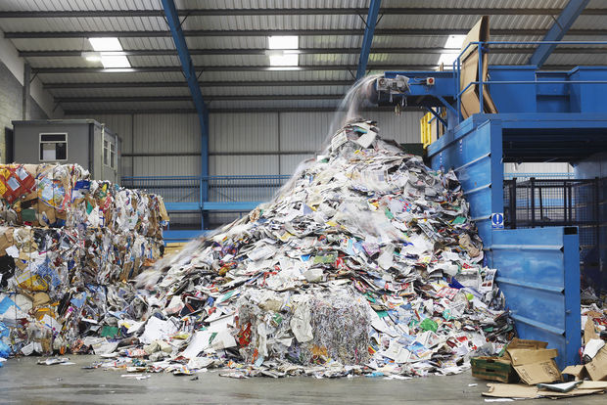
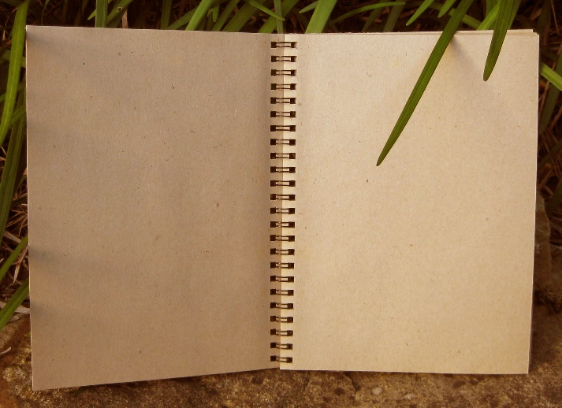
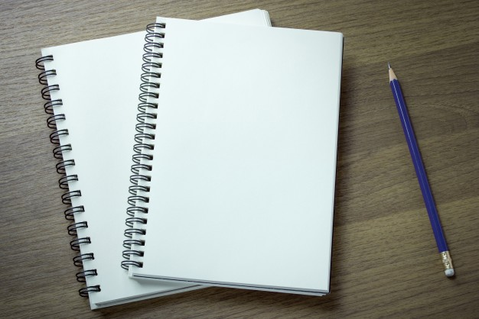
Papir

Slide 5
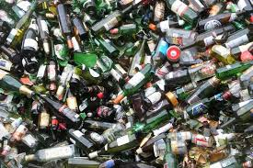
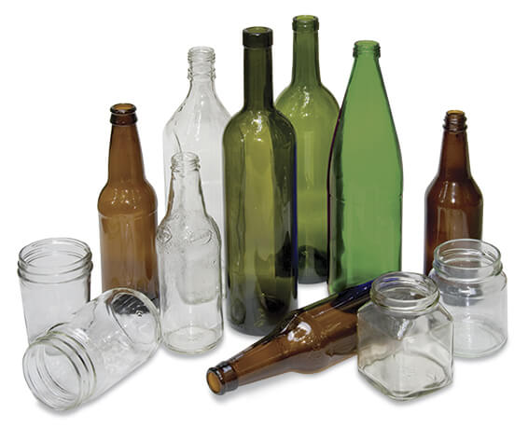
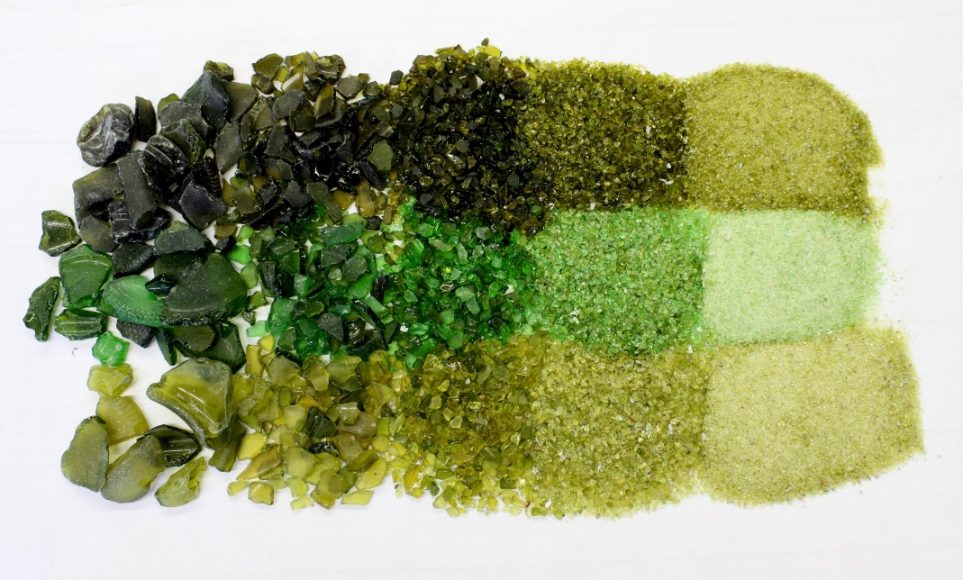
Staklo

Slide 6
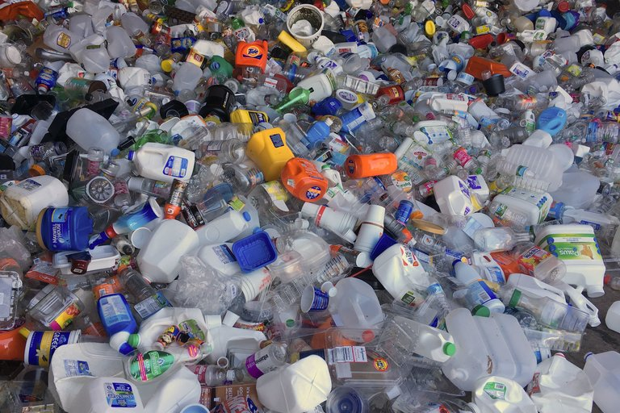
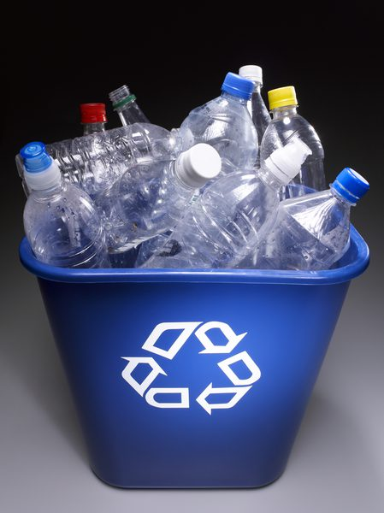
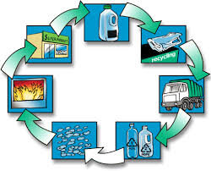
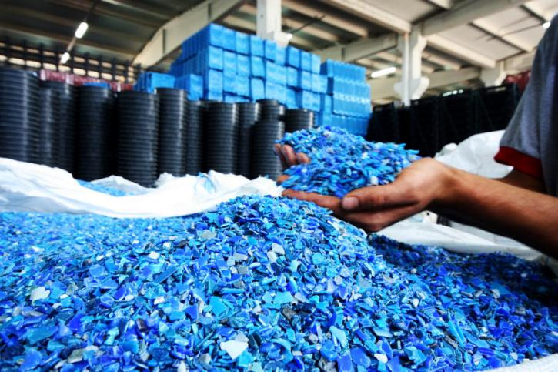
Plastika
Plastčne se kesese u prirodi
razgradjuju 240 godina.

Slide 7
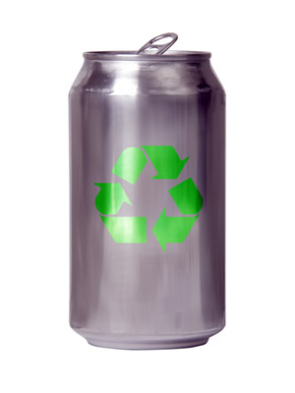
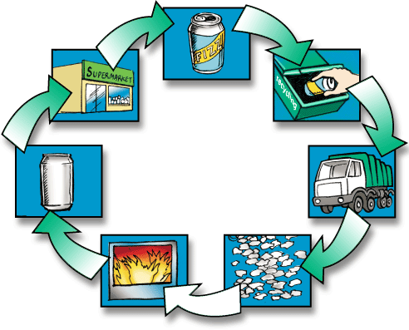
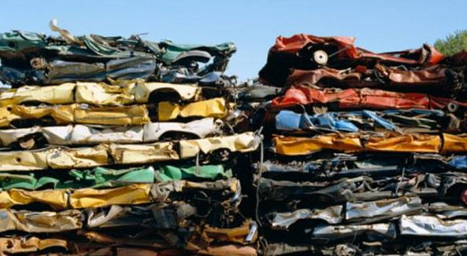
Metal

Slide 8
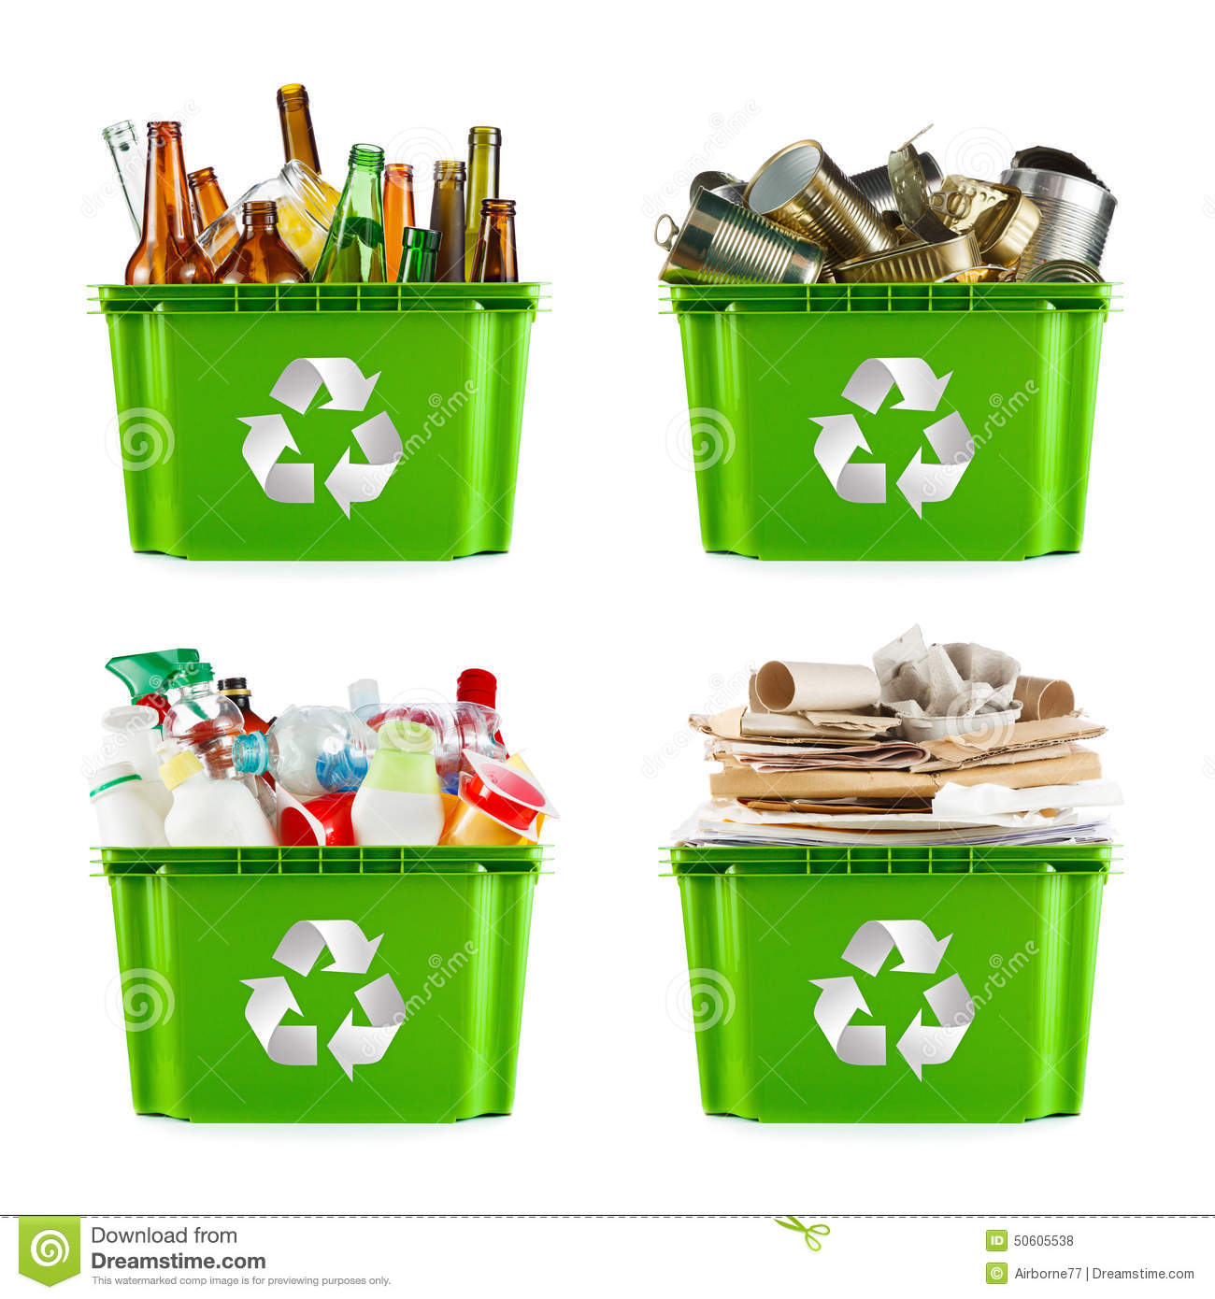
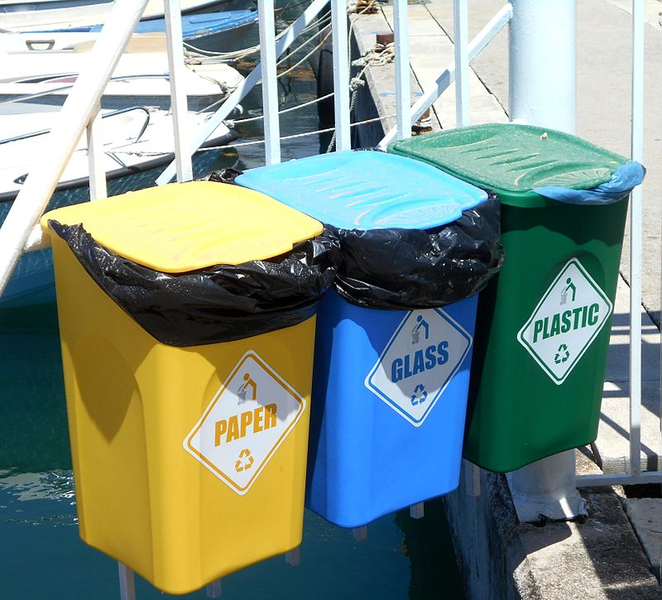
Kante za selekciju otpada

Slide 9
Pitanja
Šta je reciklaža?
Koji se materijali se najčešće recikliraju?
Koliko prirodi treba vremena da razgradi plastičnu kesu?
Kako izgleda postupak reciklaže?

Slide 10
KRAJ
Hvala na pažnji.
Find out more at the PowerPoint Getting Started Center
(Click the arrow when in Slide Show mode)
Notes:
In Slide Show mode, click the arrow to enter the PowerPoint Getting Started Center.

